Slide 1

엄마의 지도
귀엽조 ½
문진한 김민지 조규상

Slide 2
1. 사용 기술
목차
2. 설계 내용
3. 구현 과정 (API, DB)
4. 구현 결과
5. 시연
6. 개선사항 , 느낀점

Slide 3

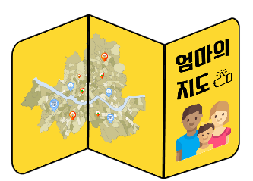





1. 사용 기술

Slide 4











왜 엄마의 지도가 필요할까요?
어떤 유치원이 좋을까?
여기가 괜찮겠다!
Notes:
카테고리에서 원하는 항목을 선택 , 비교, 가중치를 계산 -> 결정

Slide 5


2. 설계 내용
4가지 항목별
지도 열람
지역별
순위 정보 열람
고객(Actor)
로그인
리뷰
작성&열람

Slide 6
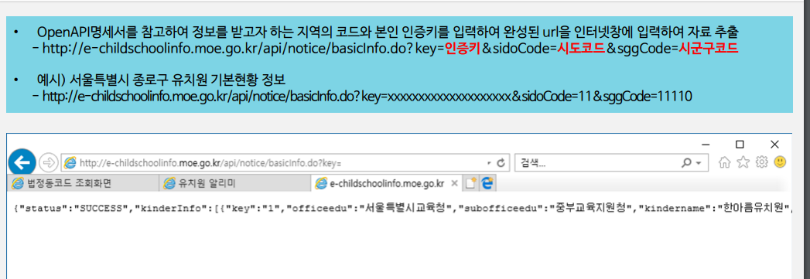
3. 구현 과정 (API)

Slide 7
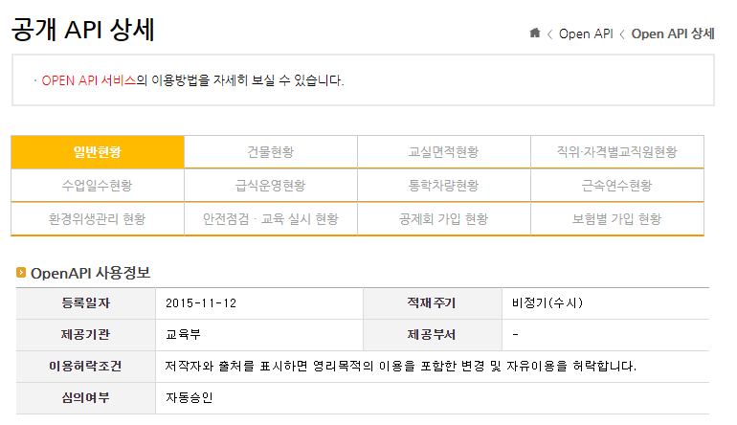
3. 구현 과정 (API)

Slide 8
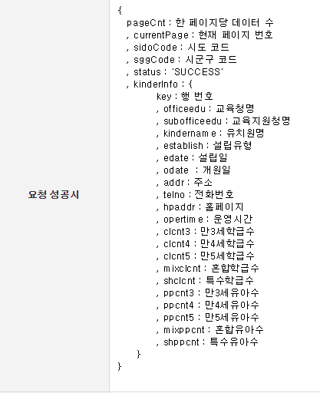
3. 구현 과정 (API)

Slide 9
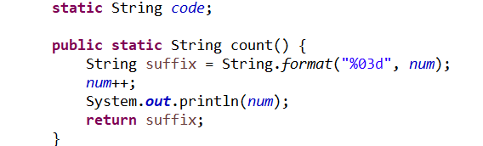
3. 구현 과정 (API -> DB)
새로운 기본키를 설정하기 위한 count 함수 (Sequence의 역할)
새로운 기본키를 설정하기 위한 구 코드 배열 (파일 열기 + 기본키 설정용)

Slide 10
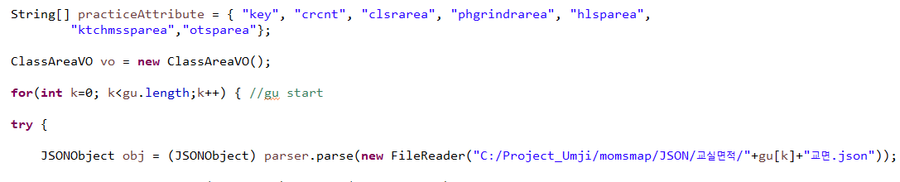
3. 구현 과정 (API -> DB)
오픈 API에서 가져온 정보들을
String 배열에 담아서 값을 가져옴.

Slide 11
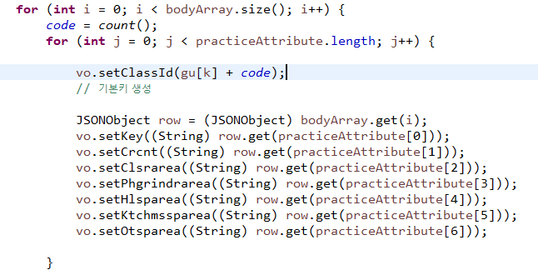
3. 구현 과정 (API -> DB)
유치원 API는 별도의 PK가 없기 때문에 지역 코드 + count 순서로 기본키를 부여함.

Slide 12
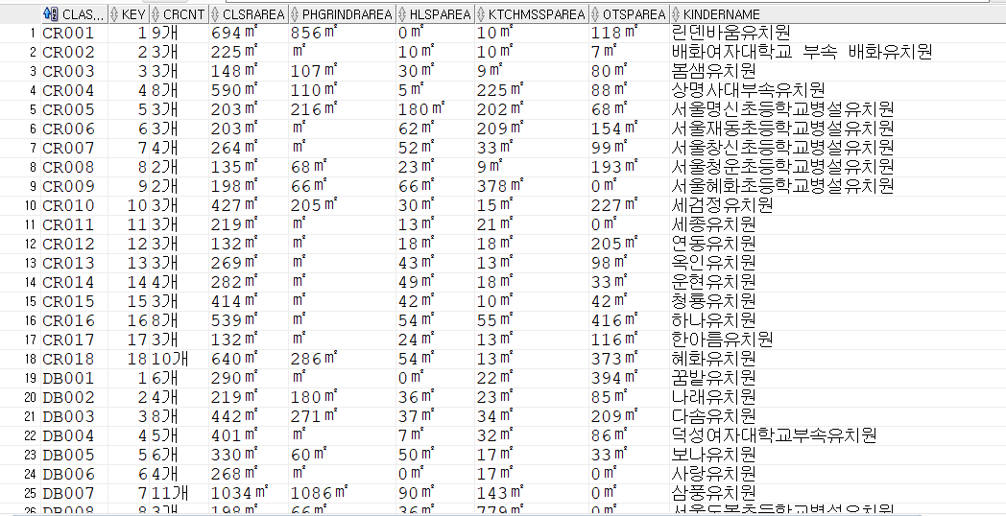
3. 구현 과정 (DB)

Slide 13
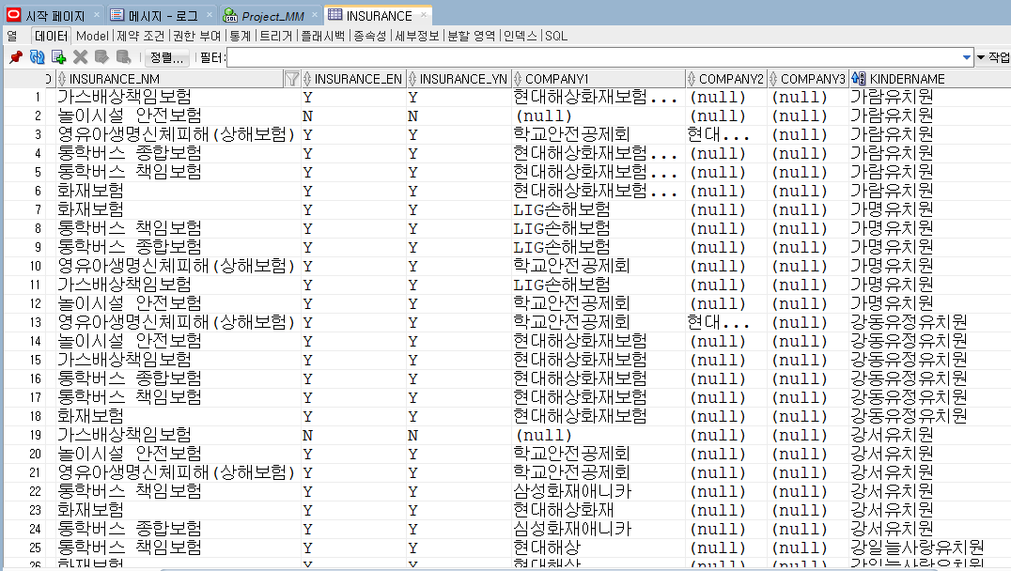
3. 구현 과정 (DB) – 1 : M 관계의 테이블

Slide 14
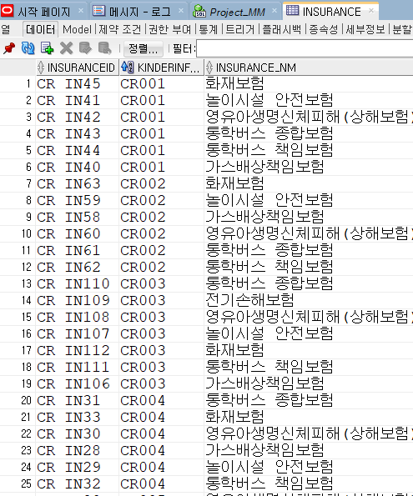
3. 구현 과정 (DB) – 1 : M 관계의 테이블
이름 + 지역 코드를 조건으로
FK를 생성

Slide 15
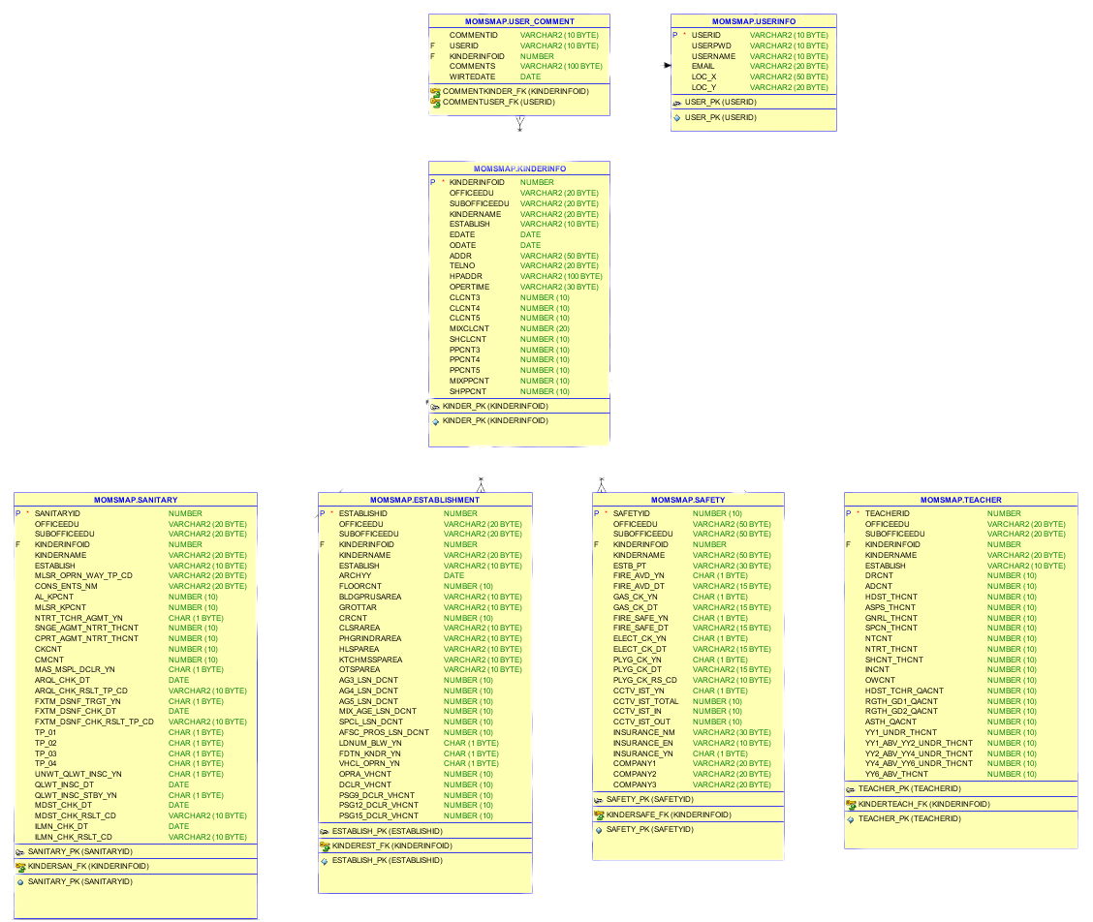
3. 구현 과정 (DB)
유저 리뷰DB
유저 DB
유치원DB
위생DB
시설DB
안전DB
교직원DB

Slide 16
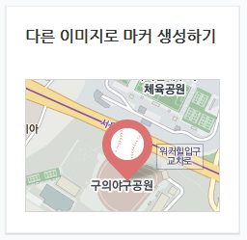
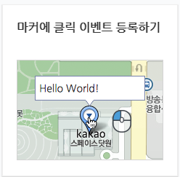
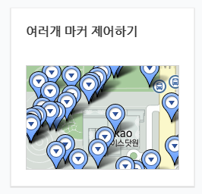
3. 구현 과정 (KAKAO API)
마커 관련 오픈소스를 사용

Slide 17




4. 구현 결과
<마커 구분>
사립 (사인)
사립 (법인)
공립 (단설)
공립 (병설)
Notes:
카테고리에서 원하는 항목을 선택 , 비교, 가중치를 계산 -> 결정

Slide 18
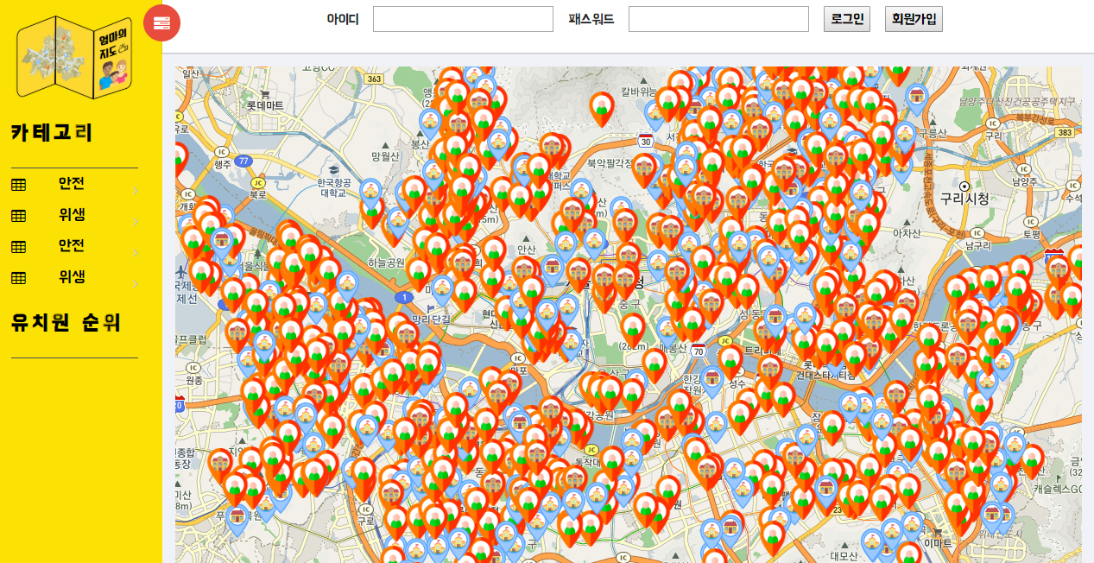
4. 구현 결과
< 기본 화면 >
Notes:
카테고리에서 원하는 항목을 선택 , 비교, 가중치를 계산 -> 결정

Slide 19
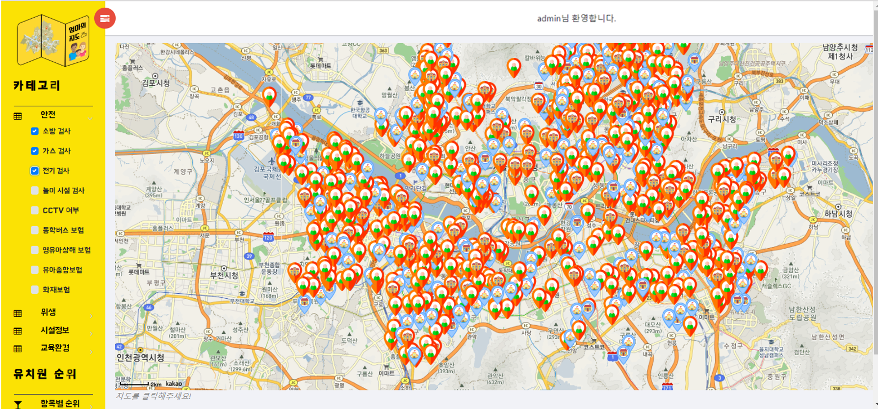
4. 구현 결과
< 조건부 출력 화면 > (체크박스)
Notes:
카테고리에서 원하는 항목을 선택 , 비교, 가중치를 계산 -> 결정

Slide 20
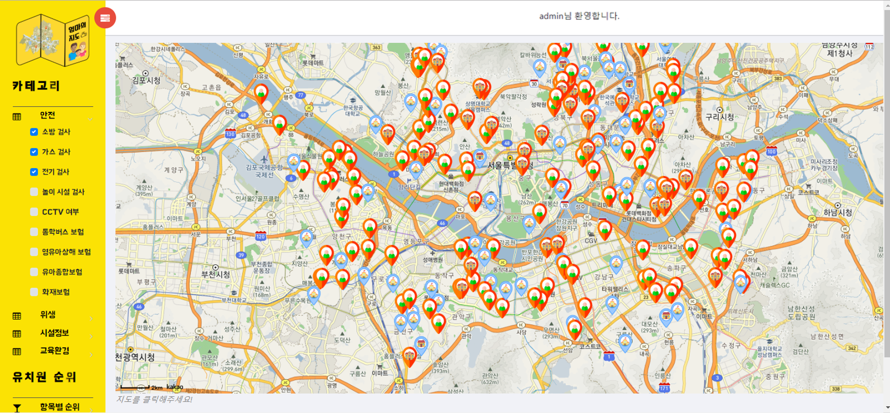
4. 구현 결과
< 조건부 출력 화면 > (체크박스)
Notes:
카테고리에서 원하는 항목을 선택 , 비교, 가중치를 계산 -> 결정

Slide 21
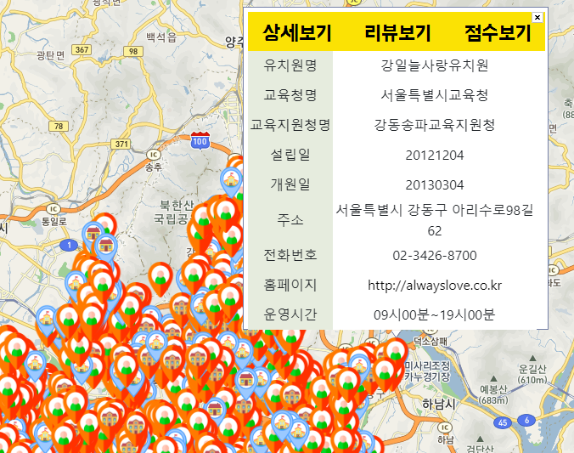
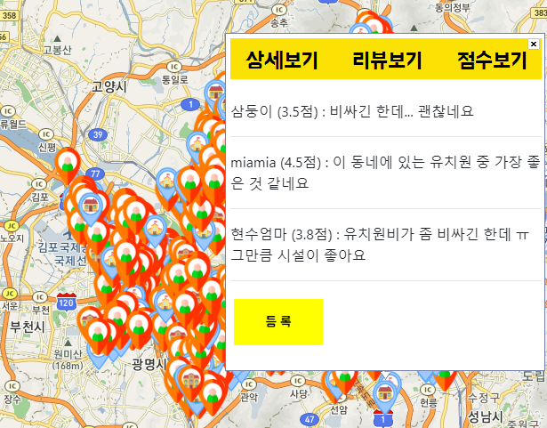
4. 구현 결과
< 상세 보기, 리뷰 보기>
Notes:
카테고리에서 원하는 항목을 선택 , 비교, 가중치를 계산 -> 결정

Slide 22
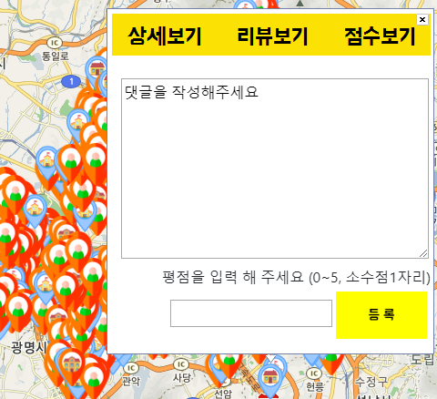
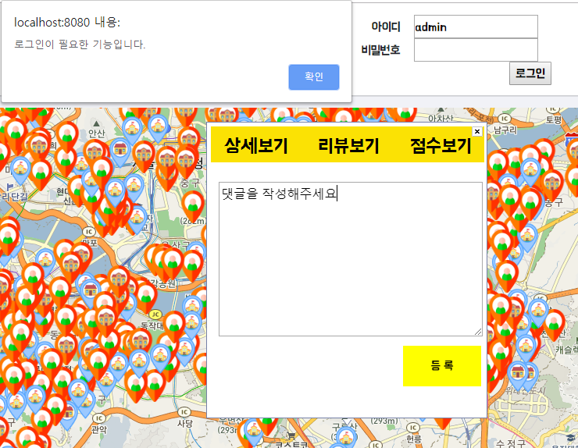
4. 구현 결과
리뷰 등록을 위해서는 로그인이 필요하다.
<로그인 - 실패>
Notes:
카테고리에서 원하는 항목을 선택 , 비교, 가중치를 계산 -> 결정

Slide 23
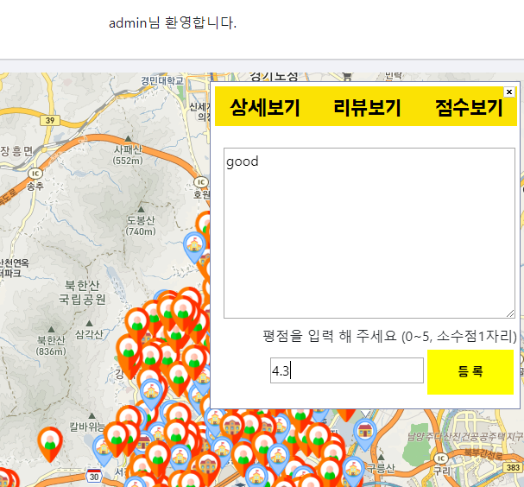
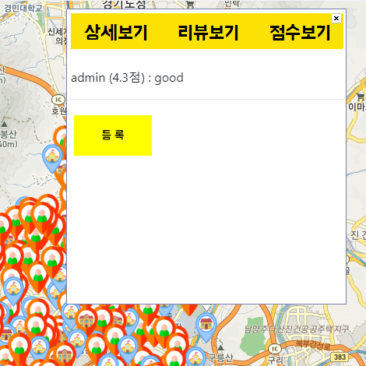
4. 구현 결과
로그인을 한 유저의 정보와, 유치원의 정보를 같이 Comment 테이블에 저장한다.
<로그인 - 성공>
Notes:
카테고리에서 원하는 항목을 선택 , 비교, 가중치를 계산 -> 결정

Slide 24

5. 시연

Slide 25
6. 개선사항
순위 정보 추가
점수 보기 추가
전체적인 디자인 다듬기
D3.js를 활용한 시각화
전용 면적을 바탕으로 마커 이미지 변경

Slide 26



6. 개선사항 - 과거 화면 설계
안전
< 강남구 >
< 송파구 >
< 서초구 >
< 관악구 >
1
도곡렉슬유치원
1
기린유치원
1
구룡유치원
1
건영유치원
2
서울개원 유치원
2
꿀벌유치원
2
동우유치원
2
꿈나라유치원
3
돌샘유치원
3
꿈밭유치원
3
반포성모유치원
3
낭랑유치원
4
강남유치원
4
동삼유치원
4
새성민유치원
4
동원유치원
5
반디유치원
5
동화나라유치원
5
새순유유치원
5
명성유치원
6
강남유정유치원
6
란키즈유치원
6
나무유치원
6
백유치원
7
남부유치원
7
리아유치원
7
해바라기유치원
7
새싹유치원
8
서울 신구유치원
8
별나라유치원
8
동화유치원
8
당근유치원

Slide 27
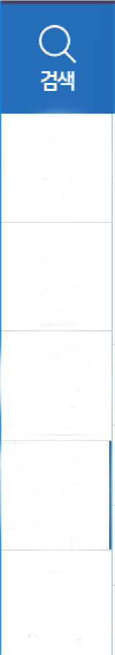
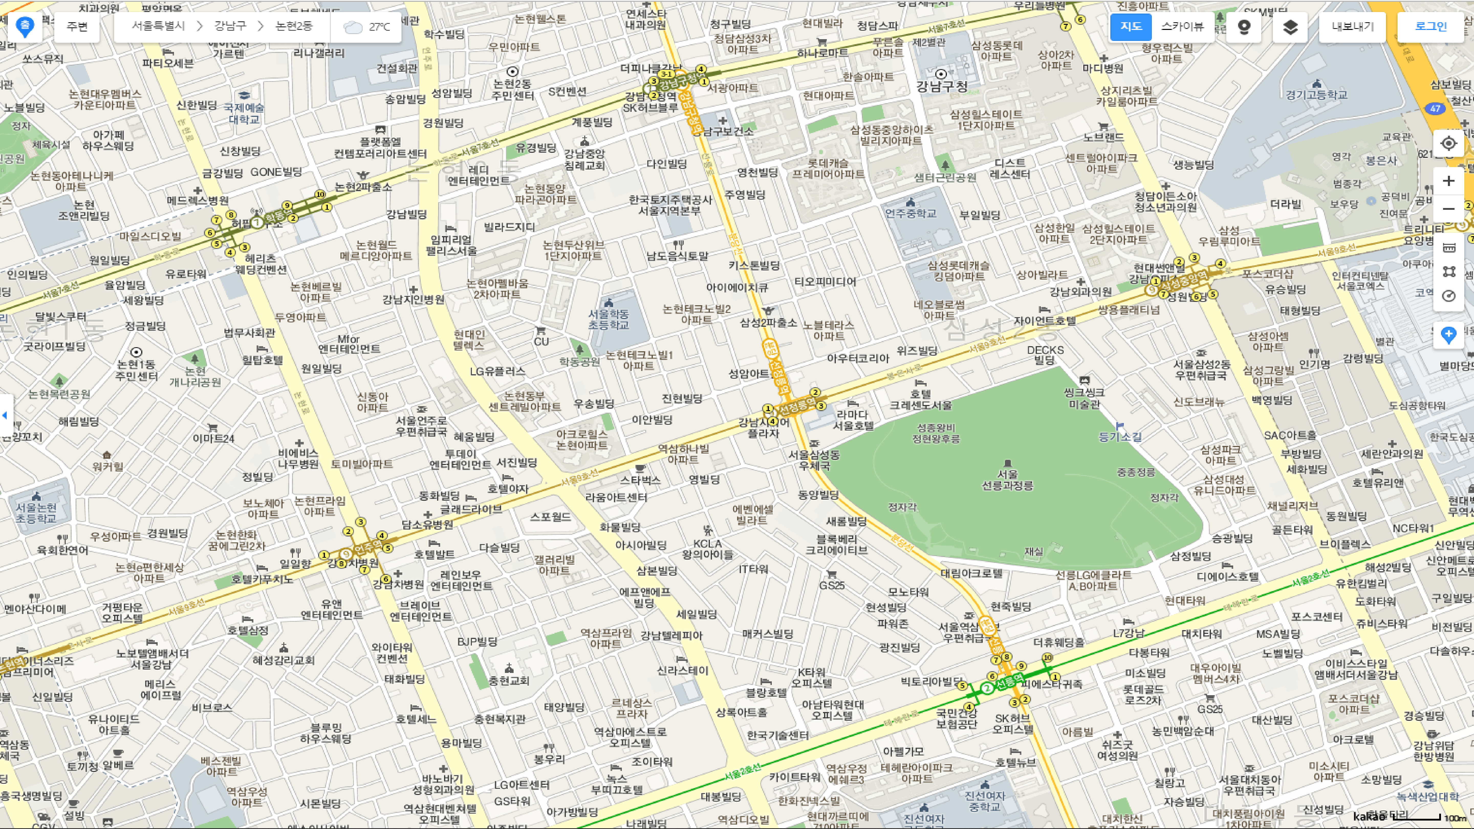









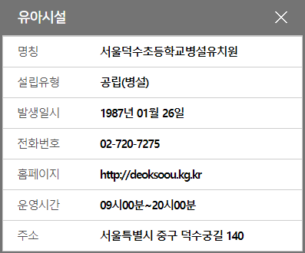

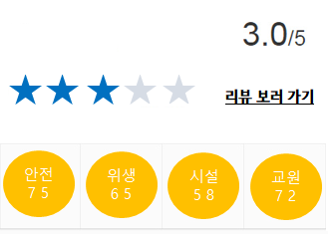




6. 개선사항 - 과거 화면 설계
안전
점수 보기
위생
상세 정보
리뷰 보기
점수 보기
서울 학동 병설 유치원
명칭 서울 학동 병설 유치원
사용자 만족도
시설
교직원
서울특별시 강남구 논현2동 선릉로115길 42
리뷰 보러 가기
지역별 순위
사설 공설

Slide 28

감사합니다

